Slide 1






PAZ EN MEDIO DE LA PRESIÓN
Manejo del Estrés y la Ansiedad en los Jóvenes
Pregunta Rompehielos
"Venid a mí todos los que estáis trabajados y cargados, y yo os haré descansar. Llevad mi yugo sobre vosotros..."
Cuando sientes que la presión de las tareas, las redes sociales o las decisiones del futuro te abruma...
¿Cuál es tu primera reacción?
💡 Frase de Impacto: "Sentir estrés o ansiedad no es una falta de fe; es una señal de que necesitas detenerte, respirar y buscar apoyo."
🔹 ¿Aislarte en silencio o buscar ayuda a tiempo?
Lección de Seminario: La Salud Emocional

Slide 2
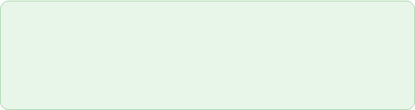


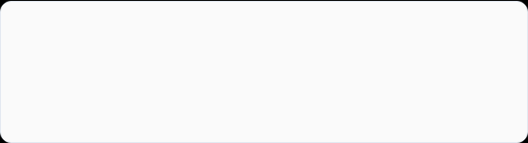
No tienes que cargarlo solo
"Porque no nos ha dado Dios espíritu de cobardía, sino de poder, de amor y de dominio propio."
"Si las cosas resultan difíciles mental o emocionalmente, busquen el consejo de personas en las que confíen y que tengan una formación profesional comprobada... Dios espera que obtengamos la ayuda disponible para las bendiciones que Él ha provisto."
Principio Doctrinal Clave
— Élder Jeffrey R. Holland
"Como una vasija quebrada", Conf. Gen. Oct. 2013
Dios actúa tanto a través de la fe y la oración como a través de la medicina, la terapia y el apoyo familiar. Usar ambos recursos es actuar con divina sabiduría.
Normalizar la salud mental con fe y recursos profesionales

Slide 3




El peligro de cargar con todo
"...y estar dispuestos a llevar las cargas los unos de los otros, para que sean ligeras..."
+ Gálatas 6:2 — "Sobrellevad los unos las cargas de los otros, y cumplid así la ley de Cristo."
Conexión Doctrinal
Pensar que pedir ayuda te hace "débil" es un engaño. Deku aprendió que solo cuando permitió que sus amigos lo sostuviera pudo seguir adelante. Reconocer tus límites forma parte del plan de Dios para sanarte.
Referencia Pop: My Hero Academia (Deku intentando luchar solo hasta colapsar)
Cultura Pop & Escrituras: Aprendiendo a trabajar en comunidad

Slide 4




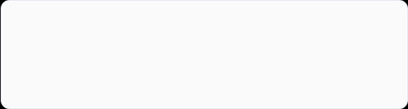
"Heavy": Cuando todo pesa
Canción: "Heavy"
"Venid a mí todos los que estáis trabajados y cargados... porque mi yugo es fácil, y ligera mi carga."
"I'm holding on...
Why is everything so heavy?"
(Me estoy sosteniendo... ¿Por qué todo se siente tan pesado?)
Conexión Doctrinal
Jesucristo no juzga el peso que sientes; Él entiende tu cansancio. Te invita a cambiar la carga que llevas a solas por Su "yugo", permitiéndote caminar codo a codo con Él para que tu carga se vuelva liviana.
Expresa la fatiga mental y emocional cotidiana de la juventud actual.
Transformando la pesadez en paz mediante el yugo del Señor

Slide 5



Sustituir la ansiedad por la paz
Herramienta de Contención Práctica
"Por nada estéis afanosos, sino sean conocidas vuestras peticiones delante de Dios en toda oración y ruego... Y la paz de Dios, que sobrepasa todo entendimiento, guardará vuestros corazones..."
Identifica: Nombra en voz alta o escribe el pensamiento exacto que te produce ansiedad.
Entrega: Ponlo específicamente en las manos del Señor mediante una oración sincera.
Respira y Enfócate: Practica la respiración profunda y mantén tu mente en el presente.
✨ La promesa: La paz de Dios no evita la tormenta exterior, pero protege tu mente e interior durante la tormenta.
Estrategias espirituales y emocionales para recuperar la calma

Slide 6


Acciones para cuidar mente y espíritu
Reto Personal (Escribe en tus notas):
1. Hábitos físicos a ajustar esta semana:
"...cesad de estar somnolientos; dormid más de lo necesario; acostaos temprano, para que no os canséis; levantaos temprano, para que vuestros cuerpos y vuestras mentes sean refrescados."
Determina 2 cambios (sueño adecuado, mejor alimentación o desconexión digital de noche).
2. Red de Apoyo Directa:
Anota el nombre de 1 persona de confianza (padre, líder, amigo o terapeuta) a quien acudirás al sentirte abrumado.
🌿 Dios diseñó leyes físicas simples para preservar el bienestar mental y la capacidad de recibir revelación.
3. Pasaje Ancla Personal:
Selecciona y memoriza 1 versículo de paz para repetir en momentos de alta tensión.
Compromiso de Autocuidado y Resiliencia Espiritual

